Slide 1
Unidad I. “LA MULTIPLICACIÓN”
Curso: 5to Básico.
Asignatura: Matemática.
Mes: Abril.
Apunte N°1.
Documento creado por Antonela Cerón Fuentes para uso exclusivo de Mi Aula.

Slide 2
La multiplicación es una suma abreviada de sumandos iguales que pueden repetirse muchas veces.
Ejemplo: 5 x 4
Es lo mismo que decir: 5 veces 4
Es igual a 4 + 4 + 4 + 4 + 4

Slide 3
Ejemplo:
4 x 6
4 veces 6
6 + 6 + 6 + 6

Slide 4
Partes de la multiplicación
3 x 5 = 15
Factor
Factor
Producto
El producto de la multiplicación es el resultado de ella.

Slide 5
Multiplicación de dos dígitos en el factor.
12 x 5
60
¿Cómo resolvemos esta multiplicación?

Slide 6
Paso 1:
Se comienza multiplicando las unidades con las unidades.
X

Slide 7
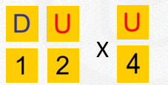
Entonces se debe multiplicar 4 x 2, lo que da como resultado 8

Slide 8
Paso 2:
Luego se multiplican los siguientes factores: La unidad con la decena
X

Slide 9
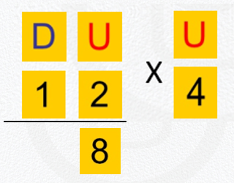
Entonces se debe multiplicar 4 x 1, lo que da como resultado 4

Slide 10
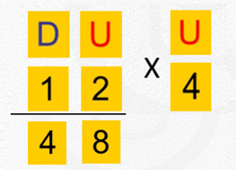
Entonces el producto de los factores 12 y 4 es 48

Slide 11
¡AHORA TÚ!

